Slide 1
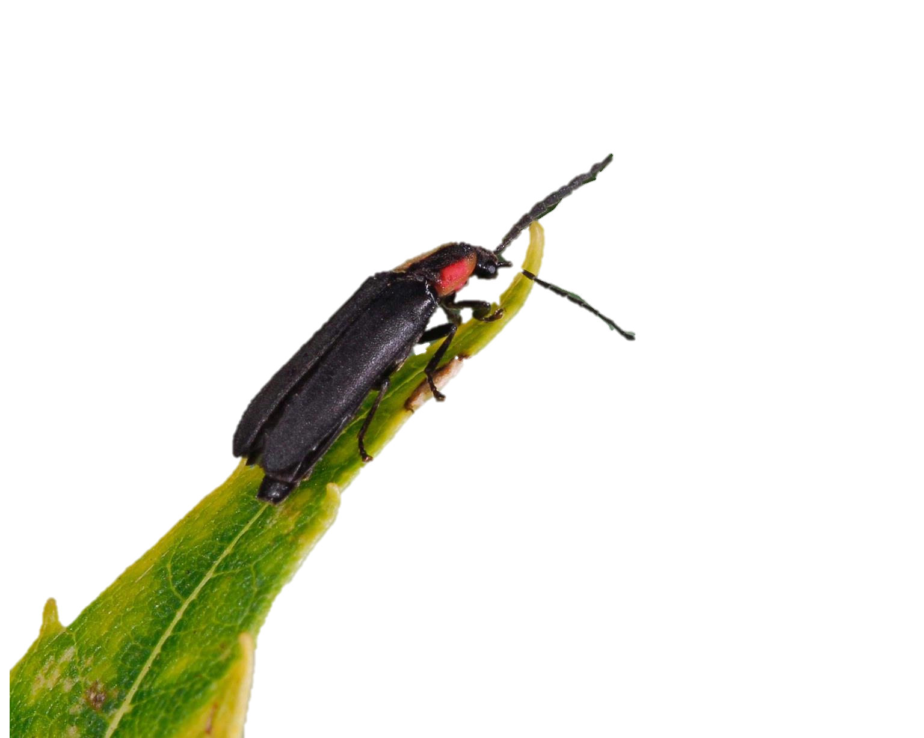
Біоіндикативні
можливості cвітляко́вих
Туревич Дмитро учень 8-Б класу «Луцької гімназії №20 Луцької міської ради» Керівники: Левченко Світлана Степанівна, Папко Неля Адамівна
Это изображение, автор: Неизвестный автор, лицензия: CC BY

Slide 2
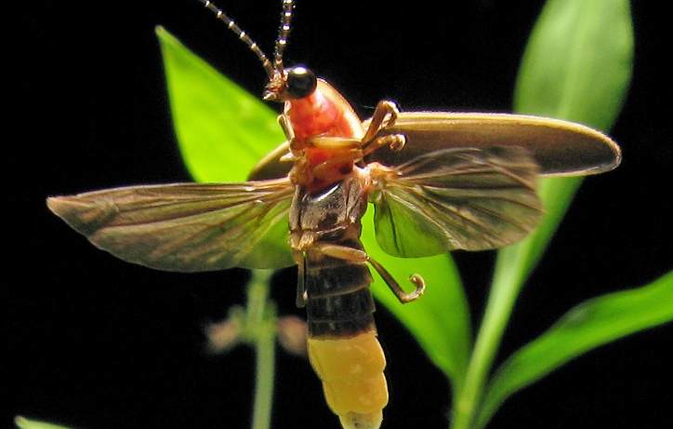
Мета:
Вивчити, як членистоногих можна використовувати для оцінки екологічного стану довкілля.
Узагальнення інформації про біоіндикативні можливості членистоногих.
Методи біоіндикації на основі членистоногих.
Оцінка впливу різних факторів на них.
Рекомендації щодо використання членистоногих для біоіндикації.
Це зображення, автор: Невідомий автор, ліцензія: CC BY-SA

Slide 3
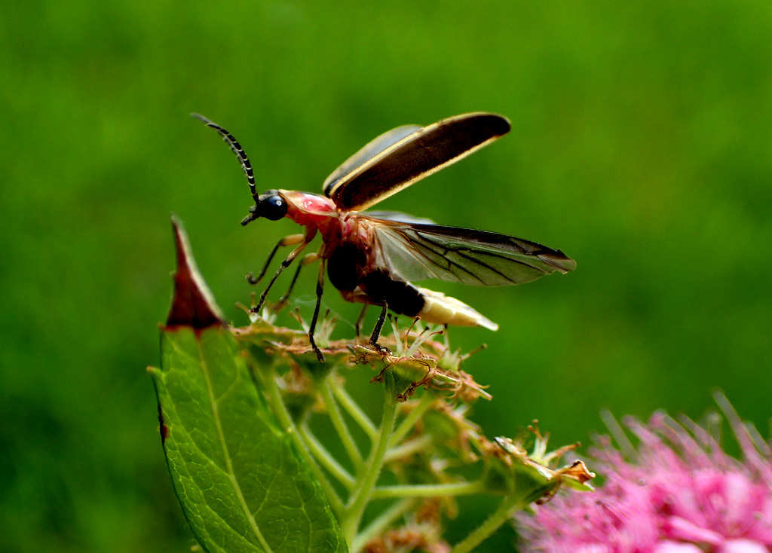
Завдання:
Провести огляд літератури з біоіндикації членистоногих.
Вибрати модельні групи членистоногих для дослідження.
Визначити екологічні фактори, що впливають на них.
Дослідити вплив цих факторів на членистоногих.
Розробити методи біоіндикації на основі членистоногих.
Це зображення, автор: Невідомий автор, ліцензія: CC BY-NC
Це зображення, автор: Невідомий автор, ліцензія: CC BY-SA

Slide 4
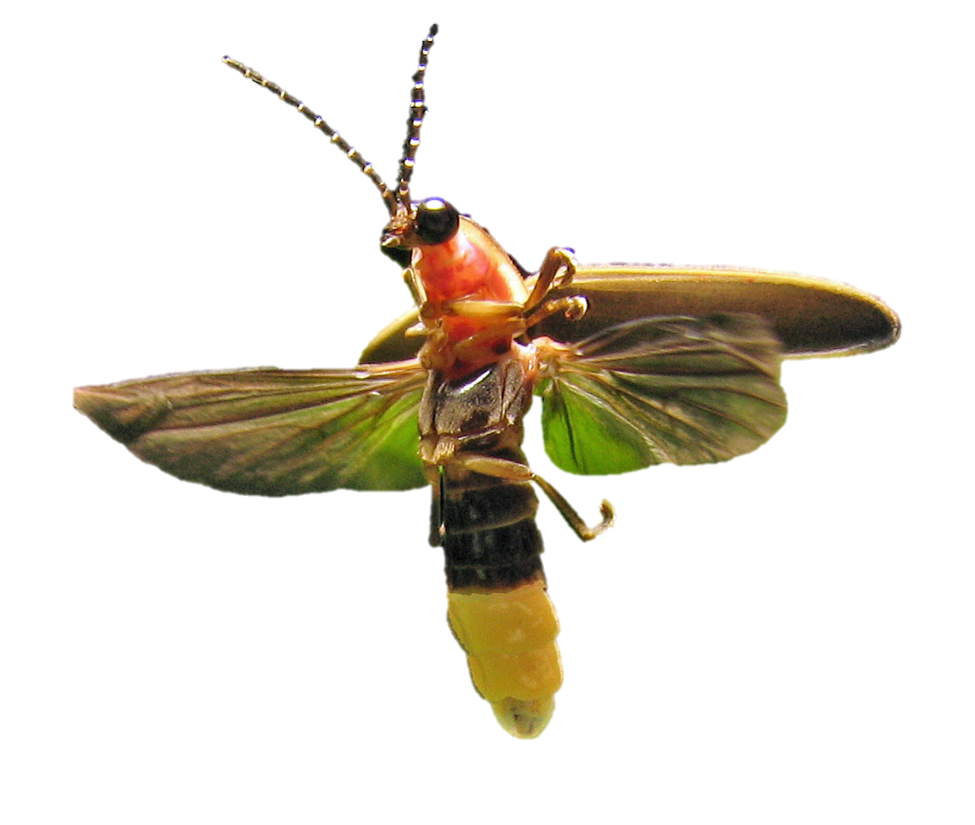
Світляки як біоіндикатори:
Світляки, ці чарівні комахи, які мерехтять у нічному небі, є не тільки дивом природи, а й важливими біоіндикаторами стану навколишнього середовища. Їхня присутність чи відсутність може багато розповісти про екологічну ситуацію в конкретному регіоні.
Це зображення, автор: Невідомий автор, ліцензія: CC BY-SA

Slide 5
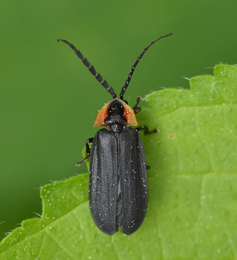
Роль світляків у екосистемах
Личинки світляків живляться органічними рештками, сприяючи розкладанню мертвої органіки та кругообігу поживних речовин у ґрунті.
Своїм мерехтливим світлом світляки приваблюють комах, сприяючи запиленню рослин та поширенню насіння.
Это изображение, автор: Неизвестный автор, лицензия: CC BY-SA
Світляки відіграють важливу роль в харчових ланцюгах екосистем, слугуючи їжею для хижаків, таких як жаби, гризуни та птахи.

Slide 6
Розроблено 3 методи біоіндикації екостану довкілля на основі:
1. Метод біоіндикації за активністю світлячків:
Цей метод ґрунтується на тому, що активність світлячків може змінюватися в залежності від стану довкілля. Наприклад, світлячки можуть бути менш активними в забруднених середовищах. Тому шляхом аналізу активності світлячків у певному місці можна зробити висновки про стан довкілля.
3. Метод біоіндикації за інтенсивністю світіння світлячків: Цей метод ґрунтується на тому, що інтенсивність світіння світлячків може змінюватися в залежності від стану довкілля. Наприклад, світлячки можуть світитися слабше в забруднених середовищах. Тому шляхом аналізу інтенсивності світіння світлячків у певному місці можна зробити висновки про стан довкілля.
2. Метод біоіндикації за співвідношенням статей світлячків: Цей метод ґрунтується на тому, що співвідношення статей світлячків може змінюватися в залежності від стану довкілля. Наприклад, у забруднених середовищах може бути більше самок світлячків, ніж самців. Тому шляхом аналізу співвідношення статей світлячків у певному місці можна зробити висновки про стан довкілля.

Slide 7
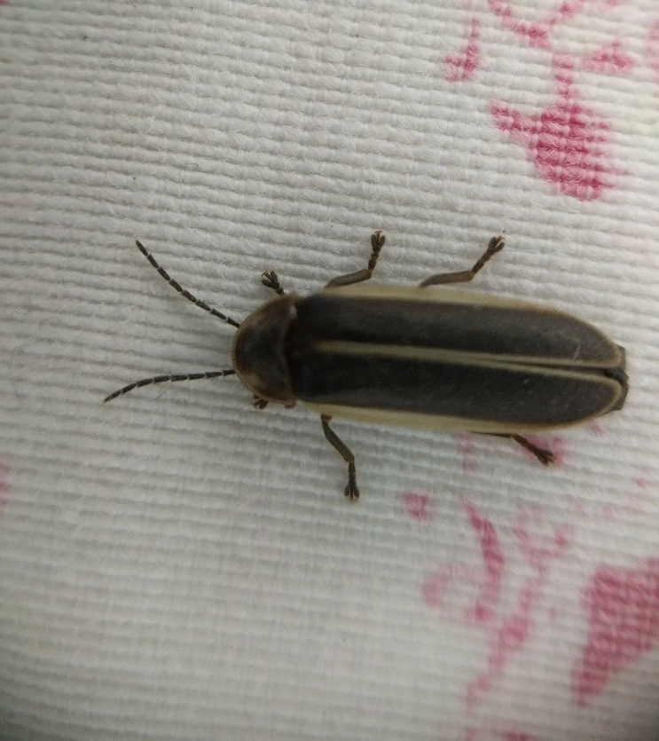
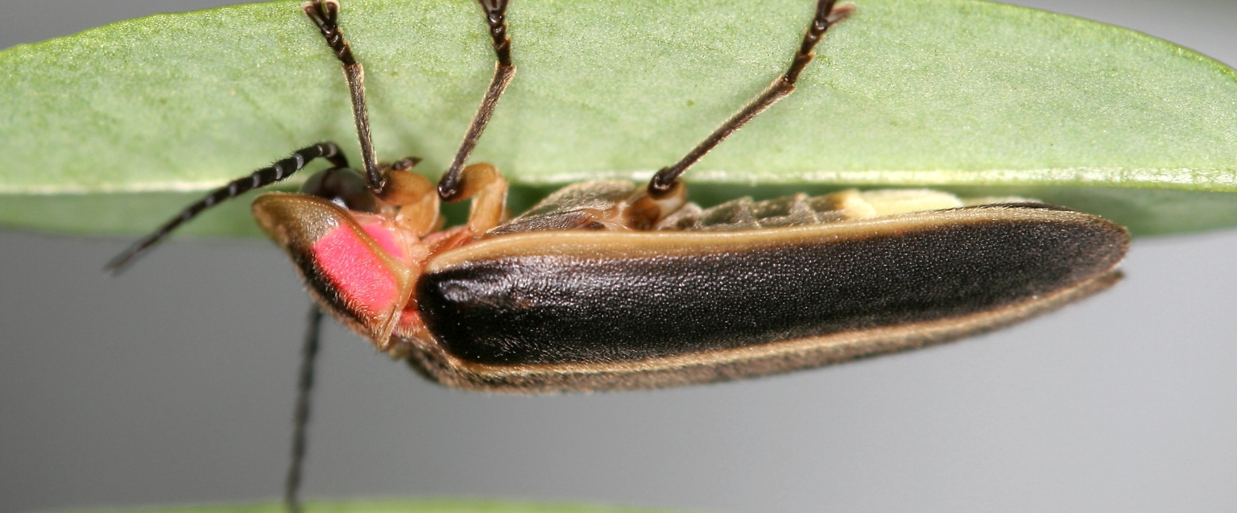
Світляки можуть бути корисними біоіндикаторами завдяки своїй чутливості до змін у довкіллі. Їх можна використовувати для:
Это изображение, автор: Неизвестный автор, лицензия: CC BY-NC
Оцінки забруднення: Світляки чутливі до забруднення повітря, води та ґрунту. Їх можна використовувати для моніторингу впливу забруднення на екосистеми.
Моніторингу змін у екосистемах: Світляки чутливі до змін у таких факторах, як температура, вологість, pH та структура середовища. Їх можна використовувати для моніторингу змін у екосистемах з часом.
Оцінки біорізноманіття: Світляки є важливою частиною екосистем. Їх можна використовувати для оцінки біорізноманіття та здоров'я екосистем.

Slide 8
Переваги використання світляків як біоіндикаторів:
Чутливість: Світляки чутливі до змін у довкіллі, що робить їх цінними інструментами для моніторингу екосистем.
Простота використання: Світляків порівняно легко збирати та вивчати.
Видимість: Біолюмінесценція світляків робить їх легко помітними, що полегшує їх моніторинг.

Slide 9
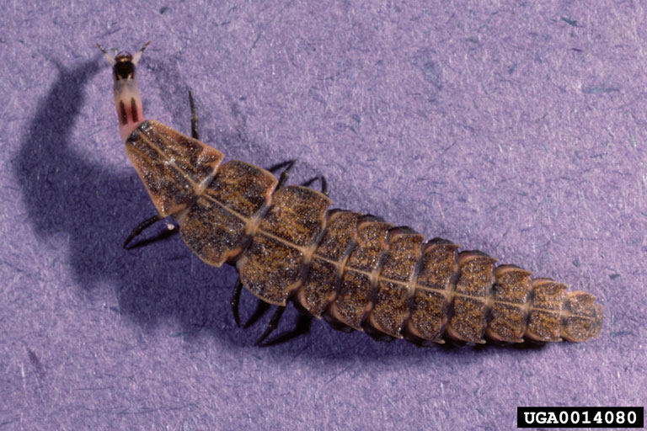
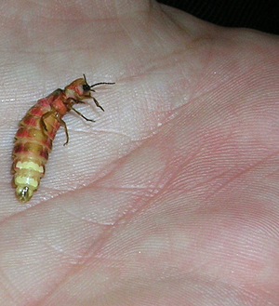
Недоліки використання світляків як біоіндикаторів:
Специфічність: Різні види світляків по-різному реагують на зміни в довкіллі. Це може ускладнити інтерпретацію результатів моніторингу.
Локальні особливості: Реакція світляків на зміни в довкіллі може варіюватися залежно від регіону. Це може ускладнити порівняння результатів моніторингу з різних місць.
Это изображение, автор: Неизвестный автор, лицензия: CC BY

Slide 10
Світляки як індикатори стану наземних екосистем:
Ліси
1
Оцінка стану лісових угідь
Луки
2
Стеження за популяціями світляків
Сільськогоспо́дарські угі́ддя
3
Вплив агрохімікатів на світляків
Світляки є чутливими індикаторами стану наземних екосистем. Їхня наявність та чисельність відображають загальний екологічний стан середовища існування. Спостереження за світлінками можуть надати цінну інформацію про ступінь забруднення, застосування пестицидів та інші фактори, що впливають на природні наземні угруповання.

Slide 11
Особливості застосування членистоногих у біоіндикації
Чутливість до забруднення
Доступність збору і аналізу
Різні середовища існування
Різноманітність видів
Представники цього типу тварин реагують на найменші зміни в навколишньому середовищі, що робить їх незамінними індикаторами стану екосистем.
Члениcтоногих порівняно легко зібрати та ідентифікувати, що полегшує моніторинг стану довкілля.
Члениcтоногі представлені величезною кількістю видів, що дозволяє досліджувати різні екосистеми та виявляти навіть найменші зміни в довкіллі.
Членистоногі можна знайти практично в усіх середовищах існування, від ґрунту до водойм, що дозволяє оцінювати різноманітні екосистеми.

Slide 12
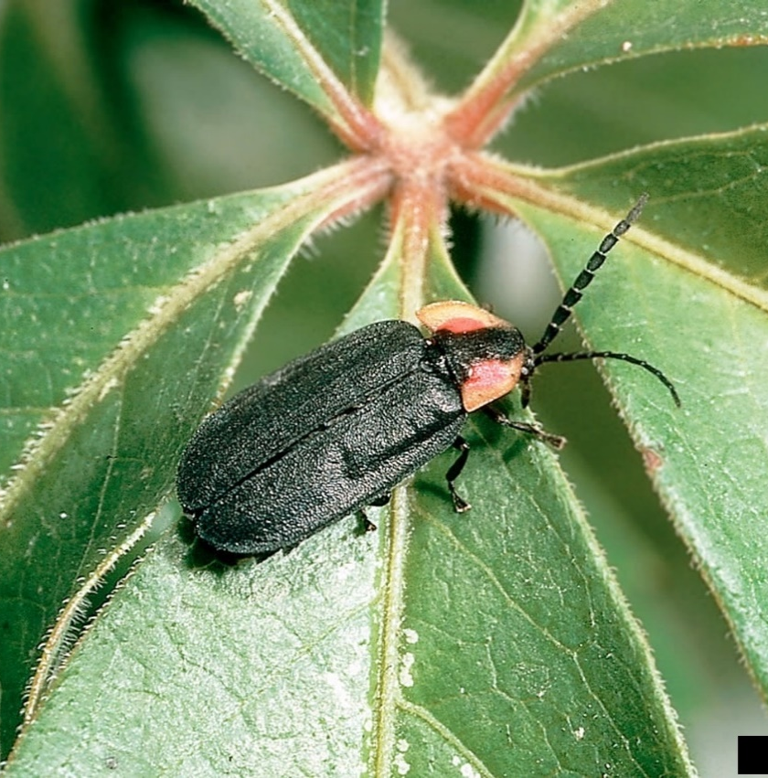
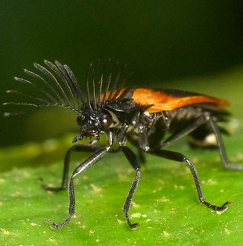
5 екофакторів, що впливають на світлячків:
Інвазивні види: Інвазивні види світлячків можуть конкурувати з місцевими видами за їжу та ресурси. Інвазивні види також можуть передавати хвороби місцевим видам.
Втрата середовища існування: Втрата середовища існування, така як вирубка лісів та розширення міст, може призвести до зменшення чисельності світлячків. Втрата середовища існування також може призвести до фрагментації популяцій, що може ускладнити їм розмноження та виживання.
Використання пестицидів: Світлячки можуть бути отруєні пестицидами, які використовуються для контролю шкідників. Це може призвести до зменшення їх чисельності та навіть до вимирання деяких видів.
Зміна клімату:
Зміна клімату може призвести до змін температури, опадів та інших факторів навколишнього середовища, які можуть впливати на світлячків. Наприклад, зміна температури може впливати на їх життєвий цикл, а зміна опадів може впливати на доступність їжі та води.
Забруднення:
Світлячки можуть бути чутливими до різних видів забруднення, таких як хімічні речовини, важкі метали та радіоактивні матеріали. Забруднення може негативно впливати на їх чисельність, розмноження та поведінку.
Это изображение, автор: Неизвестный автор, лицензия: CC BY-NC
Это изображение, автор: Неизвестный автор, лицензия: CC BY-SA-NC

Slide 13
Література
та джерела
Біоіндикація як метод екологічного дослідження
Національна програма моніторингу світлячків
Книга загальна екологія Автор: Соломенко Л.І.Боголюбов В.М.Волох А.М.
Стаття https://www.zoology.dp.ua/z_07_135.html
https://moodle.znu.edu.ua/mod/resource/view.php?id=152428
http://kegt.rshu.edu.ua/images/dustan/INDL3.pdf
https://www.necu.org.ua/wp-content/uploads/bioindikacia_2011.pdf
Еколого-ентомологічні дослідження: вибір теми наукової роботи та методичні особливості її виконання

Slide 14
Дякую
За увагу!
Висновки:
Світлячки - цінні біоіндикатори екостану.
Розроблені методи біоіндикації мають практичне значення.
End Of Slide
Это изображение, автор: Неизвестный автор, лицензия: CC BY

